Slide 1
Le Club XXIè Siècle
Book

Slide 2
Print

Slide 3
Titre : LePoint Date : 1 Février 2020 Exemplaires : 286 881

Slide 4
Titre : Le Figaro Date : 7 Février 2020 Exemplaires : 246 467

Slide 5
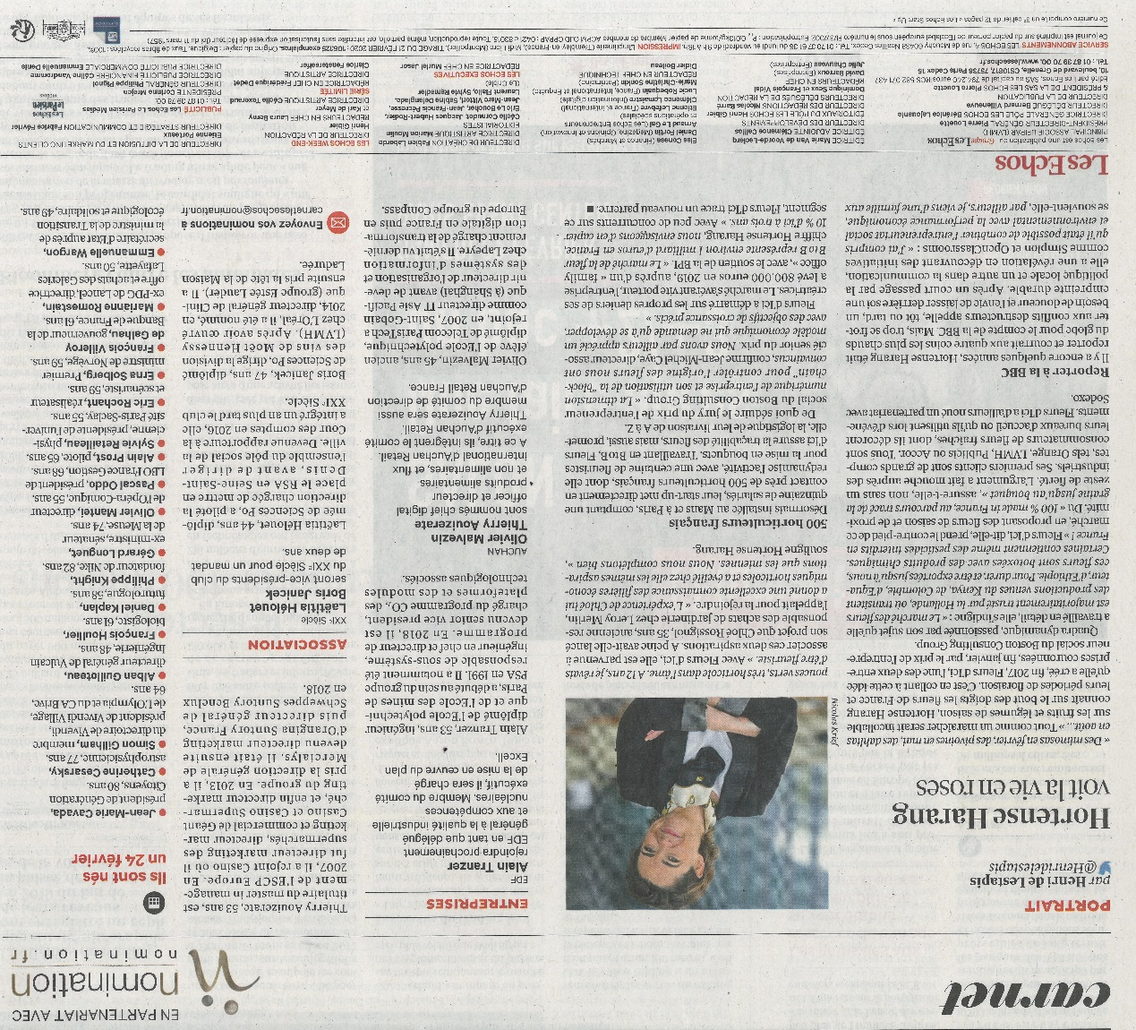
Titre : Les Echos Date : 23 Février 2020 Exemplaires : 286 881

Slide 6
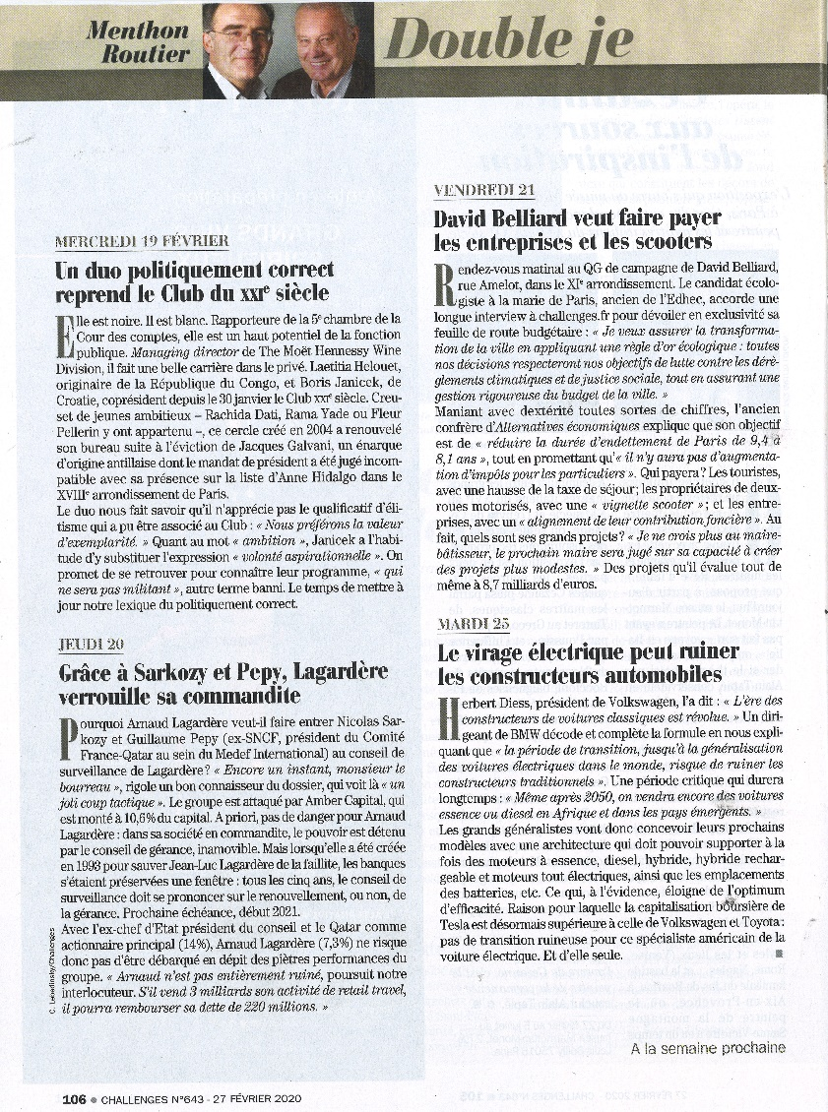
Titre : Challenges Date : 27 Février 2020 Exemplaires : 277 524

Slide 7
Web

Slide 8
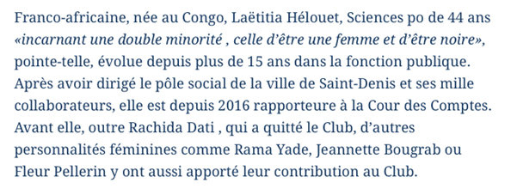
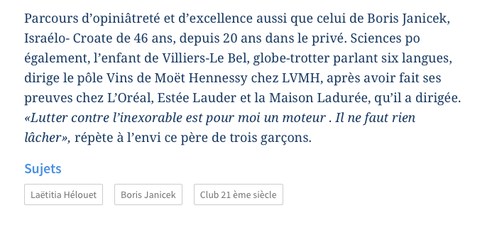
Titre : lefigaro.fr/decideurs Date : 6 Février 2020 Visites : 45 280 739

